Slide 1
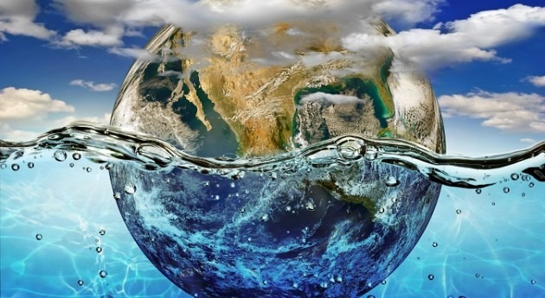
HIDROSFERA
Hidrosfera este cunoscuta sub numele de sfera apei și reprezintă totalitatea apei de pe planetă, începând de la cele mai adânci pânze freatice din subteran și până la cele mai îndepărtate nori din atmosferă. Această sferă lichidă și gazoasă acoperă aproximativ 71% din suprafața Pământului, ocupând un volum enorm de aproximativ 1,4 miliarde de kilometri cubi.
Apa din hidrosferă se găsește în diferite forme - lichidă, solidă (gheață) și gazoasă (vapori). Cele mai mari rezerve se află în oceanele și mările lumii, dar apa dulce este vitală pentru viața pe Pământ, fiind prezentă în râuri, lacuri, pânze freatice și în formă de zăpadă și gheață la poli și în zone montane. Circulația apei prin această sferă, cunoscută sub numele de ciclu hidrologic, este un proces complex și dinamic ce asigură reînnoirea și distribuția apei în toate componentele mediului.
Ma
CEDRA

Slide 2
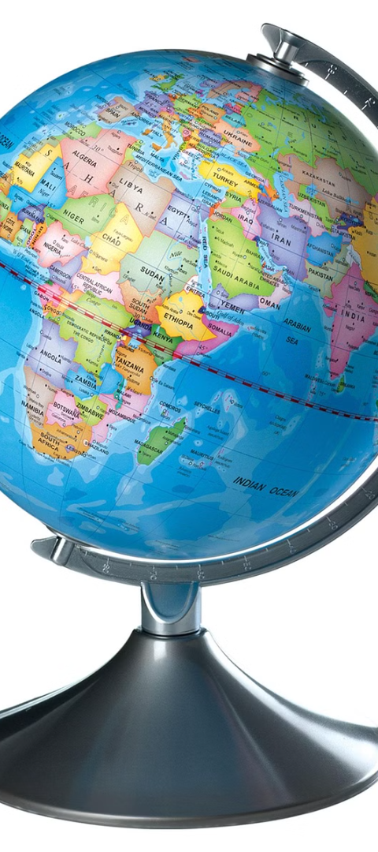
Definiția și componența hidrosferei
Definiția hidrosferei
Compoziția hidrosferei
Hidrosfera reprezintă totalitatea apelor de pe Pământ, atât a celor de suprafață, cât și a celor subterane. Aceasta include oceanele, mările, lacurile, râurile, apele subterane, precum și vaporii de apă din atmosferă. Hidrosfera este unul dintre cele mai importante sisteme ale planetei, esențial pentru menținerea vieții și pentru susținerea activităților umane.
Hidrosfera este compusă în principal din apă, fiind predominată de apele marine, care reprezintă aproximativ 97% din totalul apelor. Restul de 3% sunt reprezentate de apele dulci, majoritatea fiind ape subterane, iar o mică parte sunt ape de suprafață, precum lacurile și râurile. În plus, hidrosfera mai conține o mică cantitate de apă sub formă de vapori în atmosferă.
Distribuția apei în hidrosferă
Apele din hidrosferă nu sunt distribuite uniform, majoritatea fiind concentrate în oceane și mări. Doar o mică parte se găsește în apele continentale, în timp ce o cantitate foarte mică este prezentă sub formă de vapori în atmosferă. Această distribuție inegală a apei pe Pământ are implicații majore pentru mediul înconjurător și pentru activitățile umane, cum ar fi agricultura, industria și asigurarea resurselor de apă potabilă.
CEDRA

Slide 3
Distribuția apei pe Pământ
Apa, element esențial pentru viață, este distribuită în mod neuniform pe suprafața Pământului. Circa 97% din apa de pe Planeta Albastră se află în oceane și mări, în timp ce doar 3% reprezintă apa dulce. Majoritate acesteia din urmă este înghețată în calotele glaciare și ghețari, iar doar o mică porțiune se găsește în râuri, lacuri, în solul umed și în rezervoarele subterane.
Proporția scăzută a apei dulci disponibile este îngrijorătoare, în condițiile în care populația globului crește exponențial și nevoia de apă potabilă este în continuă creștere. Distribuția inegală a resurselor de apă este și mai problematică, unele regiuni fiind bogate în apă, în timp ce altele se confruntă cu o lipsă cronică a acestei resurse vitale.
CEDRA

Slide 4
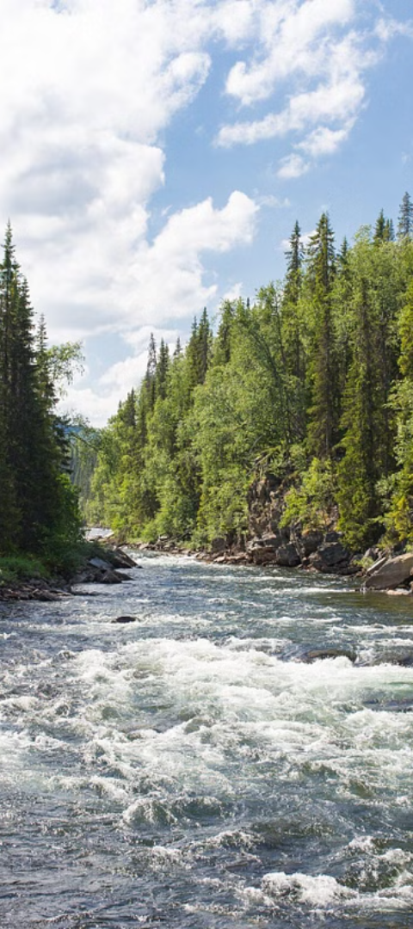
Ciclul hidrologic
1
Evaporația
Procesul prin care apa de pe suprafața Pământului, inclusiv oceane, lacuri și râuri, se evaporă și transformă în vapori de apă sub acțiunea căldurii solare. Această evaporare are loc atât de la suprafața apelor, cât și de la solul umed și plante, într-un proces continuu.
2
Transpirația
Plantele absorb apă din sol prin rădăcini și o eliberează în atmosferă prin pori din frunze, într-un proces numit transpirație. Acest proces contribuie semnificativ la cantitatea de vapori de apă din atmosferă, jucând un rol crucial în ciclul hidrologic.
3
Condensarea
Pe măsură ce vaporii de apă se ridică în atmosferă, ei se răcesc și se condensă în picături de apă sau cristale de ghiață, formând nori. Acest proces de condensare este esențial pentru formarea precipitațiilor, care se vor întoarce ulterior la suprafața Pământului.

Slide 5
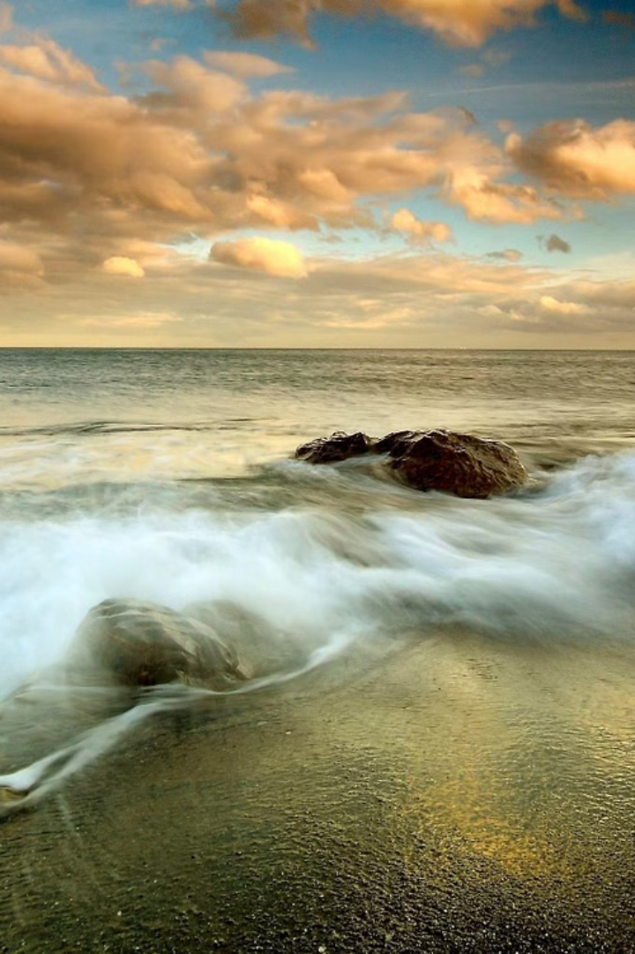
Oceanele și mările
Oceanele și mările reprezintă cea mai vastă parte a hidrosferei, acoperind aproximativ 70% din suprafața Pământului. Ele sunt formate din ape saline, care conțin o varietate de minerale și săruri dizolvate. Principalele oceane ale planetei noastre sunt Oceanul Atlantic, Oceanul Pacific, Oceanul Indian și Oceanul Arctic, fiecare cu caracteristici geografice, climatice și biologice distincte.
Mările sunt zone de apă sărată, mai mici decât oceanele, parțial înconjurate de uscat. Exemple de mări includ Marea Mediterană, Marea Neagră, Marea Baltică și Marea Roșie. Aceste mări joacă un rol esențial în transportul maritim, activitățile de pescuit și turism, precum și în reglarea climatului regional.
Oceanele și mările adăpostesc o bogată biodiversitate marină, de la microorganisme până la cele mai mari mamifere din lume, cum ar fi balenele. Acestea reprezintă surse importante de hrană, resurse minerale și energetice pentru omenire, dar sunt, în același timp, vulnerabile la poluare și schimbările climatice.
CEDRA

Slide 6
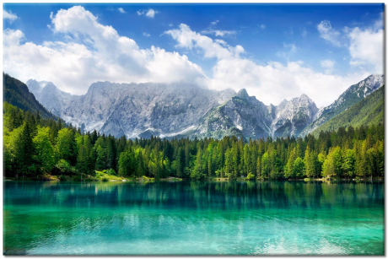
Lacurile și râurile
Lacurile și râurile reprezintă o parte esențială a hidrosferei Pământului. Acestea sunt formate din apă care s-a adunat în bazine naturale pe suprafața terestră, fie ca urmare a scurgerii apelor de suprafață, fie ca urmare a acumulării apelor subterane. Lacurile pot varia în mărime de la mici bălți până la întinse suprafețe acvatice, în timp ce râurile sunt cursuri de apă care se scurg în mod continuu spre mari sau oceane.
Lacurile și râurile au o importanță vitală pentru viața de pe Pământ, deoarece reprezintă surse de apă dulce, hrană și transport pentru numeroase specii de plante și animale. Ele joacă, de asemenea, un rol crucial în ciclul hidrologic, contribuind la reîncărcarea acviferelor și la modelarea peisajului prin eroziune și sedimentare.
Din păcate, activitățile umane, precum poluarea, defrișările și exploatarea excesivă a resurselor acvatice, au dus la degradarea multor sisteme lacustre și fluviale din întreaga lume. Prin urmare, este esențial să protejăm și să gestionăm în mod durabil aceste ecosisteme fragile, pentru a asigura continuitatea vieții pe planeta noastră.
CEDRA

Slide 7
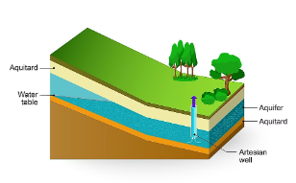
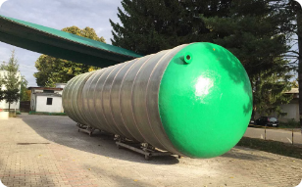
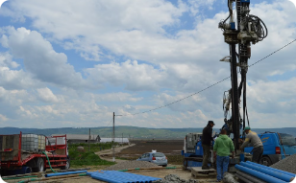
Apele subterane
Acviferele - rezervoare de apă subterană
Izvoarele - ieșirea la suprafață a apelor subterane
Exploatarea apelor subterane prin foraje
Acviferele sunt formațiuni geologice poroase și permeabile, precum straturi de nisip, pietriș sau roci fracturate, care conțin și pot furniza cantități semnificative de apă. Acestea reprezintă o importantă resursă subterană de apă dulce, ce se alimentează în principal din infiltrația apelor de suprafață și din precipitații. Acviferele pot fi folosite pentru aprovizionarea cu apă a populației, agriculturii și industriei, fiind adesea o sursă vitală în regiunile sărace în ape de suprafață.
Pentru a extrage apa din acviferele subterane, se practică foraje în sol, care pot ajunge la adâncimi de sute de metri. Prin intermediul acestor foraje, apa este pompată la suprafață și direcționată către diverse utilizări, cum ar fi consumul uman, irigații sau activități industriale. Exploatarea rațională a resurselor de apă subterană este esențială, deoarece epuizarea acviferelor poate conduce la o lipsă acută de apă în unele regiuni.
Atunci când un acvifer este interceptat de suprafața terenului, apa subterană poate ieși la suprafață sub forma izvoarelor. Aceste izvoare reprezintă o sursă naturală și relativ curată de apă, fiind folosite de secole pentru aprovizionarea comunităților locale. Unele izvoare au chiar proprietăți terapeutice datorită mineralelor dizolvate în apă, fiind exploatate în scopuri turistice și medicinale.
CEDRA

Slide 8
Importanța hidrosferei pentru viață
Sursă de apă potabilă
Susținerea ecosistemelor
Agricultura și industria
Reglarea climatului
Apa dulce disponibilă în râuri, lacuri și ape subterane reprezintă sursa primară de apă potabilă pentru majoritatea ființelor vii de pe Pământ. Accesul la apă curată și sigură este esențial pentru sănătatea umană, animală și a ecosistemelor.
Hidrosfera, cu oceanele, mările, râurile și lacurile sale, susține o gamă vastă de ecosisteme acvatice, de la recifele de corali tropicale la tundra înghețată. Aceste ecosisteme adăpostesc o biodiversitate incredibilă de plante și animale, jucând un rol crucial în menținerea echilibrului ecosistemic al planetei.
Apa din hidrosferă este esențială pentru numeroase activități umane, cum ar fi agricultura irigată, industria și producția de energie. Activitățile economice depind în mod vital de disponibilitatea și calitatea apei, ceea ce subliniază importanța protejării și folosirii durabile a resurselor hidrice.
Oceanele și apele de suprafață joacă un rol esențial în reglarea climatului global, prin absorbția și eliberarea dioxidului de carbon și prin influențarea modelelor de precipitații și temperatură. Echilibrul climatic depinde în mare măsură de starea hidrosferei.

Slide 9
Impactul activităților umane asupra hidrosferei
1
Poluarea apelor
2
Exploatarea excesivă a apelor
Activitățile umane, precum deversarea deșeurilor industriale, utilizarea excesivă de îngrășăminte și pesticide în agricultură, precum și evacuarea apelor uzate neepurate, contribuie la contaminarea semnificativă a resurselor de apă. Acest lucru duce la deteriorarea ecosistemelor acvatice, afectând flora și fauna și punând în pericol sănătatea publică.
Creșterea populației, industrializarea și intensificarea agriculturii la nivel global au condus la o cerere tot mai mare de apă. Aceasta a dus la epuizarea surselor de apă, secarea unor râuri și lacuri și scăderea nivelului apelor subterane. Această situație pune sub presiune delicatul echilibru al hidrosferei și amenință disponibilitatea de apă potabilă.
3
Modificarea cursurilor de apă
4
Încălzirea globală și creșterea nivelului mărilor
Construirea de baraje, canale și alte structuri hidrotehnice pentru producerea de energie hidroelectrică, irigații sau control al inundațiilor a dus la schimbări dramatice în ecologia și dinamica râurilor. Aceste intervenții umane afectează circulația apei, habitatele acvatice și migrația speciilor, perturbând grav echilibrul ecosistemelor.
Emisiile de gaze cu efect de seră cauzate de activitățile umane contribuie la încălzirea globală, care la rândul ei duce la topirea ghețarilor și la creșterea nivelului oceanelor. Acest fenomen amenință zonele de coastă, insulele și ecosistemele marine, punând în pericol milioane de oameni și o multitudine de specii.
CEDRA

Slide 10
Concluzii și recomandări pentru protejarea hidrosferei
Protejarea resurselor de apă
Educație și conștientizare
Politici și legislație
Cooperare internațională
Îmbunătățirea nivelului de educație și de conștientizare a importanței hidrosferei în rândul populației este o prioritate. Prin programe educaționale, campanii de informare și implicarea comunității, putem încuraja schimbări de comportament și adoptarea unor practici sustenabile în ceea ce privește utilizarea resurselor de apă.
Cadrul legislativ și de reglementare trebuie întărit pentru a asigura o gestionare eficientă și durabilă a hidrosferei. Legile și politicile trebuie să includă măsuri de protecție a ecosistemelor acvatice, de combatere a poluării și de utilizare rațională a resurselor de apă.
Provocările legate de hidrosferă depășesc adesea granițele naționale, de aceea cooperarea internațională este esențială. Prin parteneriate și inițiative comune, putem dezvolta și implementa soluții eficiente pentru a proteja resursele de apă, a remedia degradarea mediului acvatic și a asigura o aprovizionare durabilă cu apă pentru toate națiunile.
Este esențial să implementăm strategii eficiente de gestionare și conservare a resurselor de apă dulce, atât la nivel individual, cât și la scară largă. Aceasta include reducerea consumului de apă, reciclarea și reutilizarea apei, precum și combaterea poluării și a deversărilor de substanțe chimice în ape.
CEDRA

